Slide 1
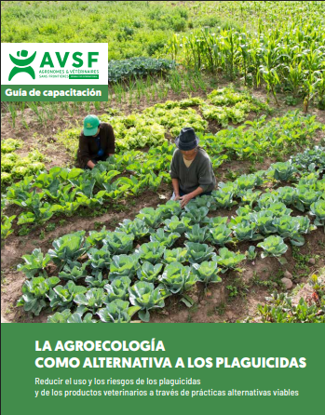
Introducción a la guía de capacitación de AVSF

Slide 2
¿Por qué esta guía?
Elaborada por el grupo de trabajo «Alterpestimed» de AVSF desde 2019
Para formar a los equipos y socios de AVSF sobre estos temas como parte del enfoque «Una sola salud»
Elementos clave para diagnosticar el uso y la aplicación de plaguicidas y productos veterinarios
Sensibilizar sobre los riesgos asociados a estos usos
Ilustrar la diversidad de alternativas agroecológicas (dar prioridad a las opciones accesibles para las pequeñas explotaciones agrícolas con pocos recursos).
Caja de herramientas para adaptar los materiales de formación al contexto/grupo destinatario → guía para uso de técnicos y responsables de organizaciones de agricultores
Destinatarios de la formación: grupos mixtos de agricultores, responsables de organizaciones de agricultores, técnicos de campo (responsables de la toma de decisiones, cargos electos locales y agentes del servicio público, incluidos los de salud).
Notes:
El grupo de trabajo ALTERPESTIMED es:
Una voluntad conjunta de la CA, los empleados y los miembros para actuar de forma más sistemática ante los riesgos de los plaguicidas y los productos veterinarios.
Un grupo mixto de empleados y profesionales voluntarios creado en 20193
Ámbito de actuación:
Formación sobre los riesgos de los plaguicidas y sus alternativas
Apoyo/desarrollo del tema en los proyectos de AVSF
Defensa, presión política

Slide 3
Estructura de la guía
Un glosario con numerosas definiciones esenciales para comprender el contenido de los módulos.
Introducción: objetivos y cómo utilizar la guía
Algunas referencias sobre el uso de plaguicidas y determinados productos veterinarios en muchos países: una situación cada vez más alarmante
Los 6 módulos
Las estrategias que se pueden definir tras la formación
12 anexos

Slide 4
¿Cómo utilizar esta guía y diseñar sesiones de formación?
Formación «sencilla» de grupos de entre 20 y 30 agricultores y técnicos
Formación de formadores
Autoformación de técnicos y asesores agrícolas
Acceso facilitado al contenido de la guía para permitir el desarrollo y la adaptación de materiales de formación:
Licencia Creative Commons: CC BY-NC-SA
Módulos descargables (versiones en Word con ilustraciones; presentaciones en ppt)
Formación coordinada por AVSF o en apoyo de socios (GIZ, IRAM y CCFD, etc.)
Intentar abordar las cuestiones relacionadas con los plaguicidas y los productos veterinarios de manera conjunta y complementaria
→La formación como herramienta para aplicar el enfoque «Una sola salud» y como palanca para las transiciones agroecológicas

Slide 5
Objetivos de los 6 módulos de la guía
Módulo 1: Diagnóstico participativo preliminar
Identificar los principales problemas que llevan al uso de plaguicidas en un territorio determinado y las alternativas ya conocidas por los agricultores.
Módulo 2: Prevención de los riesgos relacionados con los plaguicidas
→ Prevenir y limitar los riesgos relacionados con el uso de plaguicidas y la gestión de sus envases.
Módulo 3: Promoción de alternativas a los plaguicidas basadas en la agroecología
→ Identificar los bioagresores, prevenir su desarrollo y proponer alternativas.
Módulo 4: Reducción del uso de herbicidas
→ Proponer mejoras en la mecanización agrícola para gestionar las malas hierbas
Módulo 5: Mejora del uso de productos veterinarios
→ Prevenir los riesgos asociados a estos usos y recomendar prácticas de cría que permitan una reducción de estos productos en consonancia con el enfoque «Una salud».
Módulo 6: Información y movilización de los ciudadanos
(1) la aplicación y el refuerzo de las leyes nacionales relativas a los plaguicidas;
(2) el cumplimiento de los convenios internacionales y regionales; (3) el apoyo a la aplicación de soluciones agroecológicas alternativas.

Slide 6
Cursos de formación realizados
8 cursos de formación realizados hasta la fecha y aproximadamente 350 personas formadas, entre las que se incluyen: dont :
Un centenar de agricultores
250 técnicos y agrónomos en producción vegetal, veterinarios y agentes de salud animal
Más de 25 socios (organizaciones de agricultores, ONG, centros de investigación, redes, etc.)

Slide 7
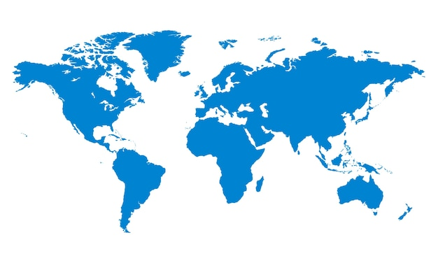
Formación e intercambio de experiencias en 7 países
(2021-2024)
GUINEA CONAKRY
- Septiembre de 2023
- Financiación IRAM CCFD FPFD
- 40 responsables campesinos, 30 técnicos
- Formación y sensibilización según los resultados de la encuesta del IRAM, elaboración de documentos de divulgación - Módulos 1, 2 y 3
FRANCIA
- Septiembre de 2022
- Financiación principalmente GRET
- 22 personas formadas, 15 GRET (10 sobre el terreno), 5 GTALTPM (2 empleados AVSF), 1 IRAM
- Módulos 1 a 6
MADAGASCAR
SANUVA
- Octubre de 2022
- Financiación: 1/2 Proyecto SANUVA, ½ AVSF CPP (ARC) + GIZ (billete Valentin)
- 30 personas, en su mayoría equipos de proyecto + algunas instituciones y 1 Cirad, sin OP
- Módulos 1 a 5
PROSOL GIZ
- Noviembre de 2022 y mayo de 2023
- Financiación GIZ ProSol
- 2022: Equipo Eco concult que gestiona el prosol, instituciones, algunos investigadores
- 2023: 30 personas de 4 ONG asociadas a ProSol
- Apoyo general en agroecología y reducción del uso de pesticidas
ECUADOR
- Octubre de 2023
- Financiación AVSF CPP
- 32/35 formados, algunos campesinos, agrónomos, veterinarios, 3 peruanos, 4 colombianos
- Módulos 1 a 6 (excepto el 4)
MALI
- Octubre de 2021
- Financiación del proyecto FAIR SAHEL
- 32 personas formadas (9 mujeres), de las cuales 2/3 son investigadores y responsables agrícolas
- Módulos 1 a 4
COSTA DE MARFIL
- Octubre de 2021
- Financiación AVSF RCI y AFD CPP
- 25 personas formadas, de las cuales el 80 % son socios y organizaciones de productores
- Módulos 1 a 4
SENEGAL
- Febrero de 2022
- Financiación del proyecto THIELLAL
- 39 personas formadas: mayoría AVSF
- Módulos 1 a 5

Slide 8
Perspectivas
Identificar y reforzar las competencias de las personas clave en el tema Alterpestimed en los países o grandes regiones de cooperación
Multiplicar el esfuerzo de formación apoyándose en estas personas clave:
En respuesta a las solicitudes de los socios
En proyectos con componente «One Health» en los objetivos y financiación para la formación de formadores
Mejorar el acceso y enriquecer la guía de formación, si es posible en colaboración con institutos de investigación:
Enriquecer los módulos con más ejemplos y alternativas viables
Profundizar en las alternativas agroecológicas (ejemplos: método de preparación, condiciones de uso y eficacia de los bioproductos basados en microorganismos; preparación y difusión local de parasitoides, etc.)

